Slide 1

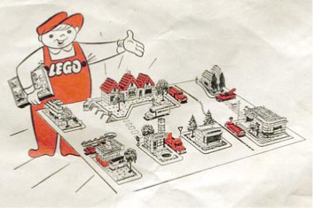
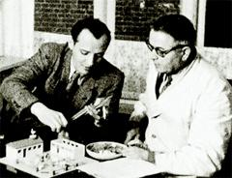
История Лего начинается еще с 1932 года. В Дании в это время некий
человек по имени Оле Кирк Кристиансен основал небольшую
компанию, которая производила различные товары из дерева для
хозяйственных нужд: начиная от прищепок и заканчивая стремянками.

Slide 2

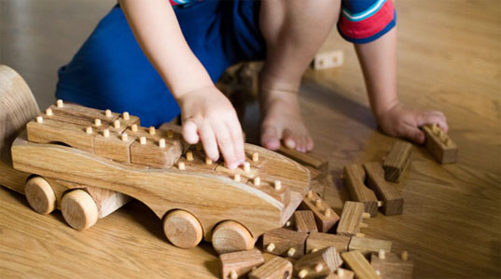
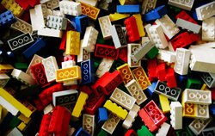
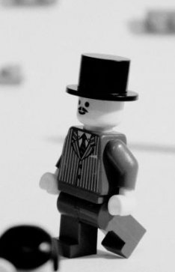
Детские игрушки в то время почти не выпускались. Кристиансен решил создать развивающую игру, которая будет интересна, прежде всего, его
собственному ребенку.
В то время и начали появляться
самые первые игрушки Лего, выполненные еще из дерева.

Slide 3
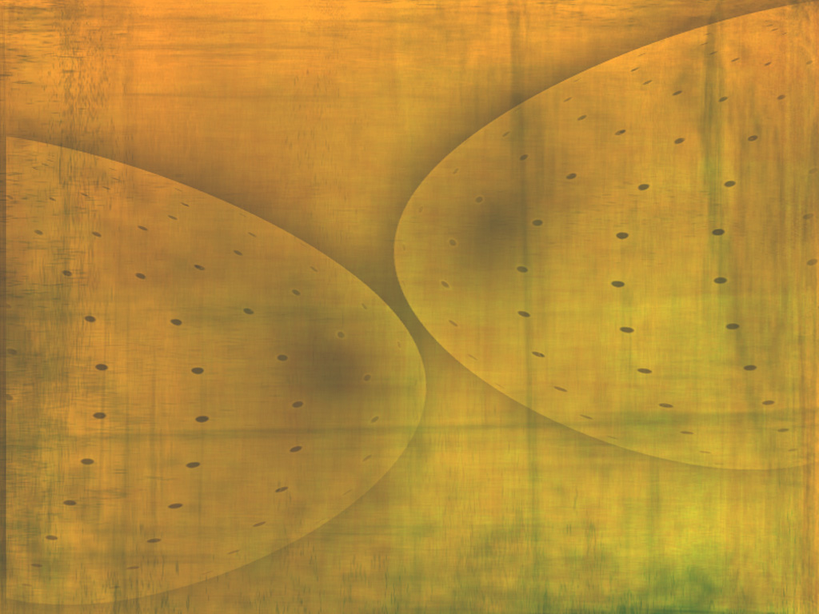
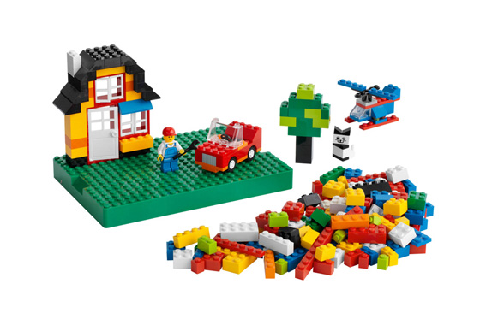
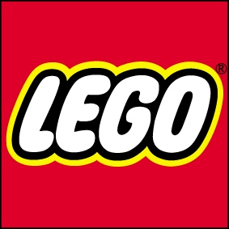
В 1934 г. появилось на свет слово LEGO, которое образовалось от выражения "LEg GOdt", что в переводе с датского означает "увлекательная игра".
В настоящее время LEGO - название компании и ее продукции. Позднее было установлено, что в переводе с латыни данное выражение означает "я учусь", "я складываю".

Slide 4
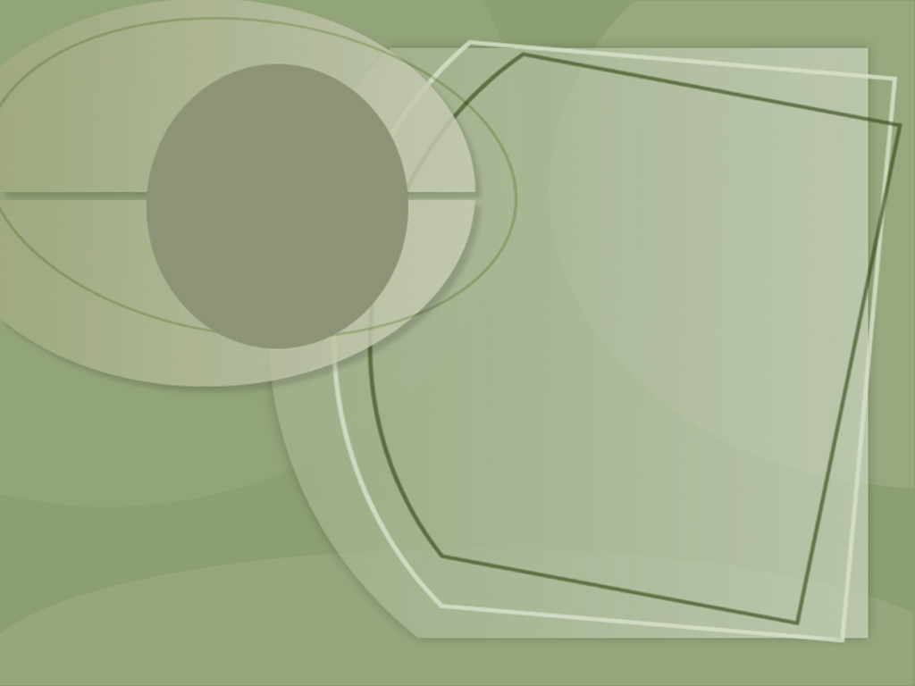
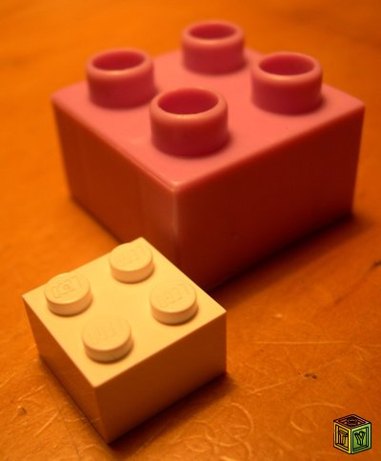
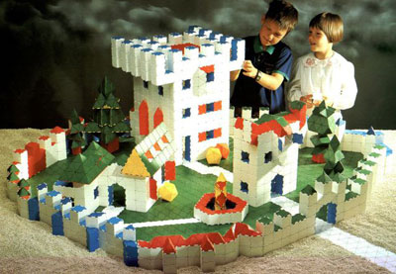

С 1947 года магазин игрушек Лего получил патент на изготовление
разработки английского психолога небольшого пластикового кубика –
некоего прототипа будущего конструктора.
В 1947 г. LEGO стала первой компанией в Дании, которая приобрела машину, отливавшую формы из пластика для изготовления игрушек

Slide 5

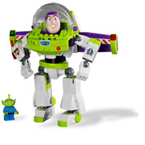
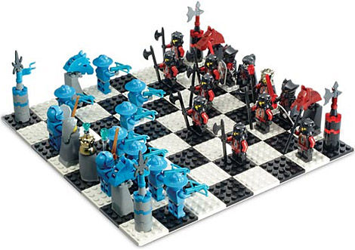
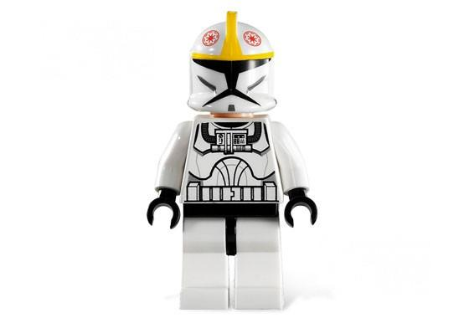
Главной особенностью и отличием игрушек Лего от всех остальных
являются их серии, поэтому игрушки Лего нравятся не только детям,
но и любителям коллекционировать.
Серии начали появляться еще в 1955 году, это были рыцари,
ковбои или шахматы с фигурками Лего.

Slide 6

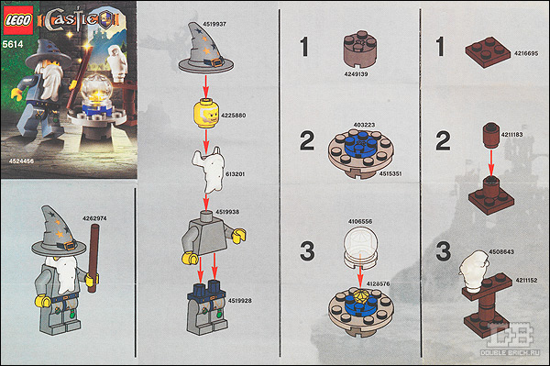
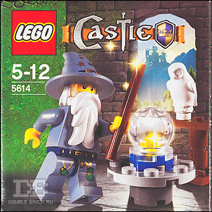
Игрушки постоянно модернизировались и усложнялись, теперь из
деталей было не так-то просто построить модель, поэтому к наборам
LEGO стала прилагаться инструкция по сборке моделей конструктора
LEGO.

Slide 7
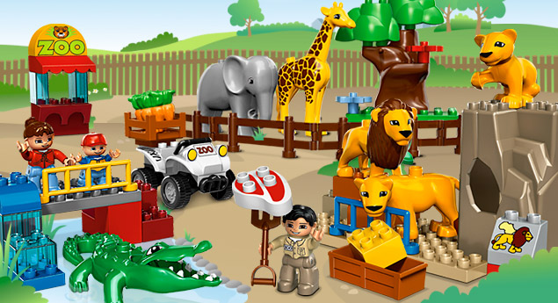


В 1967 г. был изобретен кубик Лего ДУПЛО,
предназначенный специально для самых маленьких строителей, его
размер в несколько раз больше обыкновенной детали Лего .
Эта серия
существует и по сегодняшний день.

Slide 8

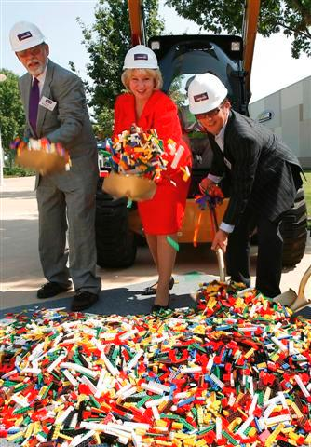
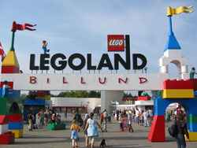
В конце 1968 года Лего преподнес настоящий подарок всем
любителям конструктора. В этом году был построен первый в мире
Legoland Биллунд – парк развлечений, практически полностью
собранный из кубиков Лего.
Это самый крупный Леголенд в мире, состоящий в общей
сложности из более 46 миллионов кубиков LEGO различных
размеров. По площади парк занимает примерно 100 000 кв. метров.
Ежедневно LEGOLAND Биллунд посещают 27 648 человек.

Slide 9
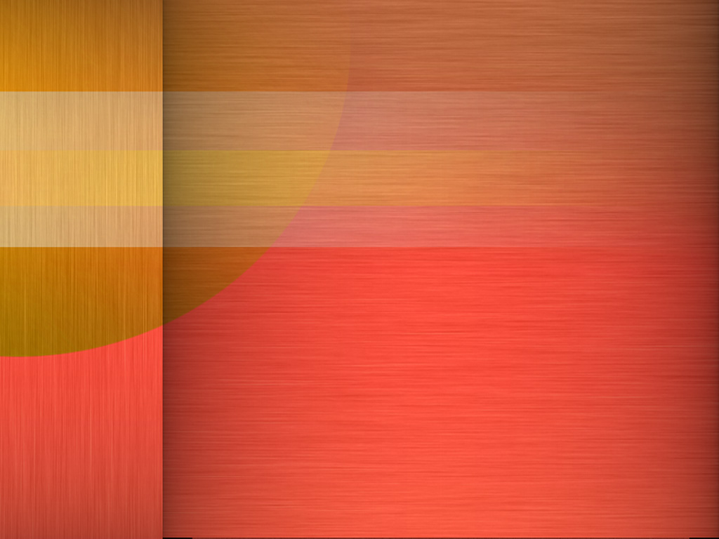
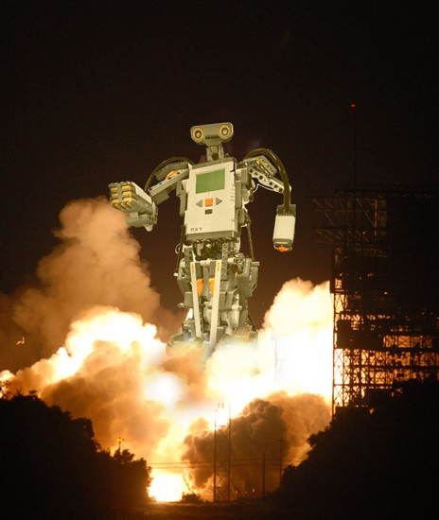
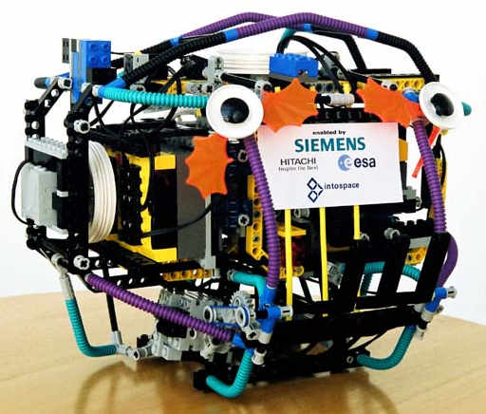
Компания Лего в 2010 году объявила об успешном испытании робота "Лего" серии "Лего Майндстормс" на Международной космической станции (МКС). Космонавты провели испытание робота "Джиттер", предназначенного для сбора предметов, находящихся в невесомости внутри МКС.
Его главной задачей стал сбор предметов, парящих в невесомости внутри МКС, таких, например, как кассеты с фотопленкой. Робот ориентируется по свету ламп на потолке МКС с помощью светового сенсора и движется на колесах, установленных на трех осях. Натолкнувшись на стену, робот продолжает движение вдоль нее.

Slide 10

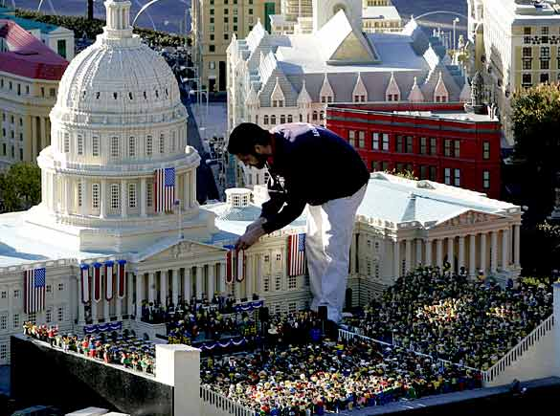
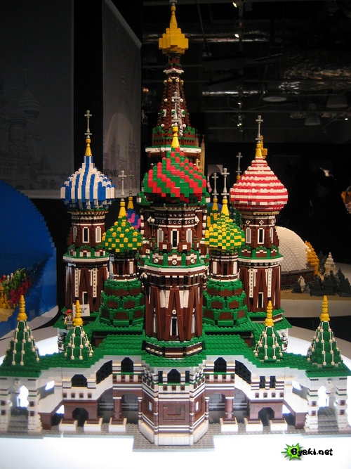
Собор Василия Блаженного — главный храм Москвы
Тысячи человек собрались чтобы стать свидетелями инаугурации
Барака Обамы (Legoland, Калифорния.)

